Slide 1

计算机图形学
主讲教师：杨培中 教授
pzyang@sjtu.edu.cn
上海交通大学机械与动力工程学院

Slide 2
内 容
C语言先修知识
图形初始化
C语言图形函数及应用

Slide 3
内 容
C语言先修知识
图形初始化
C语言图形函数及应用

Slide 4
C语言先修知识
C语言的符号与规定
  命名规则
  符号—控制字符、注释符号、变量类型、运算符、增1和减1算符

Slide 5
C语言先修知识
输入与输出
  字符的输入与输出getch(),putch()
  格式化输入与输出scanf(),printf()

Slide 6
C语言先修知识
C语言控制语句
  循环语句—while、do while 、for
  if条件句
  switch语句
函数、数组与指针
文件的读写
  fopen(),fclose();
  fscanf(),fprintf();

Slide 7
内 容
C语言先修知识
图形初始化
C语言图形函数及应用

Slide 8
C语言图形屏幕设置--一小段程序
#include “graphics.h”
main()
{int drive,mode;
drive=VGA;
mode=VGAMED;
initgraph(&drive,&mode,”c:\\tc”);
setbkcolor(4);
setcolor(3);
circle(100,100,50);
line(100,100,200,200);
getch();
closegraph();
}

Slide 9
C语言图形屏幕设置--一小段程序
#include “graphics.h”
main()
{
int drive,mode;
drive=VGA;
mode=VGAMED;
initgraph(&drive,&mode, “ c:\\tc”);
….
}
头文件
程序主函数
程序主体

Slide 10
C语言图形屏幕设置--一头文件
#include “graphics.h”
先到文件所在目录寻找graphics.h，找不到时再按系统指定的路径进行检索
#include <graphics.h>
直接按系统指定的路径寻找graphics.h

Slide 11
图形系统初始化函数
initgraph(&drive,&mode,path);
作用：对图形系统进行初始化。
装入相应的图形显示器的驱动软件，
选择显示的模式，
指明驱动软件存放的路径。

Slide 12
图形系统初始化函数
drive：图形驱动软件（程序）
扩展名为BGI
赋值
图形适配器符号；
或
相应的数值代码
例如： driver=VGA;
或者 driver=9;
注意：字母全部大写

Slide 13
图形系统初始化函数
mode：显示模式，
即相应的显示分辨率
赋值
图形显示模式代号；
或
相应的数值代码
例如： mode=VGAHI;
或者 mode=2;
注意：字母全部大写

Slide 14
图形系统初始化函数
path：驱动程序所在的目录路径
赋值
完整的文件路径
例如： initgraph(&drive,&mode, “ c:\\tc”);
或 initgraph(&drive,&mode, “d:\\turboc”) ;
若路径为“ c:\\tc”,则可简写成“ ”
注意：两个反斜杠
以及双引号

Slide 15
图形系统初始化函数
detectgraph(&drive,&mode);
作用：检测当前图形适配器的类型和最
佳显示模式
参数的含义同函数initgraph()

Slide 16
图形系统初始化举例
#include “graphics.h”
main()
{
int drive,mode;
detectgraph(&drive,&mode);
initgraph(&drive,&mode, “ c:\\tc”);
….
}
应
用
示
例

Slide 17
屏幕颜色设置
屏幕背景色
setbkcolor(color);
参数color的赋值：
颜色的符号名（全部大写）或相应的数值
屏幕前景色
setcolor(color);

Slide 18
屏幕颜色设置
颜色 | 符号名 | 数值码
黑 | BLACK | 0
蓝 | BLUE | 1
绿 | GREEN | 2
青 | CYAN | 3
红 | RED | 4
紫红 | MAGENTA | 5
棕 | BROWN | 6
浅灰 | LIGHTGRAY | 7
颜色 | 符号名 | 数值码
深灰 | DARKGRAY | 8
浅蓝 | LIGHTBLUE | 9
浅绿 | LIGHTGREEN | 10
浅青 | LIGHTCYAN | 11
浅红 | LIGHTRED | 12
浅紫红 | LIGHTMEGENTA | 13
黄 | YELLOW | 14
白 | WHITE | 15

Slide 19
屏幕坐标及屏幕视口的设置
屏幕坐标架的原点在屏幕左上角
o
x
分辨率为640x350，则
x坐标最大值为639
y坐标最大值为349
y

Slide 20
屏幕坐标及屏幕视口的设置
getmaxx();
getmaxy();
获取屏幕的最大X和Y坐标值
例句：
printf(“xmax=%d”,getmaxx());
printf(“ymax=%d”,getmaxy());

Slide 21
屏幕坐标及屏幕视口的设置
getx();
gety();
获取当前位置的X和Y坐标值
例句：
printf(“current position: x=%d,y=%d”,getx(),gety());

Slide 22
屏幕坐标及屏幕视口的设置
视口：屏幕上的一个矩形窗口
视口函数的作用：
建立一个视口；
视口左上角的坐标变成（0,0）;
控制视口外的图形是否显示

Slide 23
屏幕坐标及屏幕视口的设置
setviewport(xlu,ylu,xrd,yrd,k);
(xlu,ylu):视口左上角坐标；left upper
(xrd,yrd):视口右下角坐标；right down
k:裁剪控制参数
k为1时，裁剪； k为0时，不裁剪

Slide 24
屏幕坐标及屏幕视口的设置
例句：
setviewport(20,30,180,220,1);
clearviewport()；
此函数用于清除视口
把当前光标位置重置于屏幕左上角(0,0)

Slide 25
图形输出的活动页、可见页的设置
基本概念
图形屏幕可以看成一页显示图形的纸张；
显卡内存容量大时，可以容纳两幅或两 幅以上的屏幕信息；即有多图形页；
在图形模式中，只有EGA和VGA图形卡的模型模式支持多图形页；
某页处于工作状态时，称作输出活动页；
当某页处于显示状态时，称为可见图形页；

Slide 26
图形输出的活动页、可见页的设置
设置图形输出活动页函数：
setactivepage(page);
参数page的赋值：
0,1,2等页码数值
设置可见图形页函数：
setvisualpage(page);

Slide 27
图形输出的活动页、可见页的设置
示例：画两幅图，然后交互显示
#include “graphics.h”
main()
{
int drive,mode;
drive=VGA;
mode=VGAMED;
initgraph(&drive,&mode, “ c:\\tc”);
cleardevice();

Slide 28
图形输出的活动页、可见页的设置
setbkcolor(CYAN);
setcolor(RED);
setactivepage(0);
bar(50,50,200,200);
setactivepage(1);
circle(200,200,50);
loop:setvisualpage(0);
sleep(5);

Slide 29
图形输出的活动页、可见页的设置
if(kbhit()) exit(0);
setvisualpage(1);
sleep(5);
if(kbhit()) exit(0);
goto loop;
closegraph();
}

Slide 30
关闭图形
closegraph();
作用：
使屏幕由图形显示模式返回文本模式；
释放图形模式下所占用的内存。

Slide 31
内 容
C语言先修知识
图形初始化
C语言图形函数及应用

Slide 32
图形函数
线型设置函数
直线函数
圆、圆弧函数
椭圆函数
矩形、多边形函数
填充函数
文本函数
动画函数

Slide 33
线型设置
线型设置函数
setlinestyle(L,M,W)
作用：设置当前的线型类型和宽度

Slide 34
线型设置
参数含义
L：linetype，线型
下划线
名称 | 代号 | 数值代码
实线 | SOLID_LINE | 0
点线 | DOTTEN_LINE | 1
中心线 | CENTER_LINE | 2
虚线 | DASHED_LINE | 3
用户定义的类型 | USERBIT_LINE | 4

Slide 35
线型设置
W：Width，线宽
代号 | 数值代码 | 含义
NORM_WIDTH | 0 | 一个像素宽
THICK_WIDTH | 1 | 三个像素宽
M：Mode，线型模式参数
注：
只有当L的值为USERBIT_LINE时才起作用
否则，可取任意数值，但不起作用

Slide 36
线型设置示例
例句：设置宽度为3个像素的实线
setlinestyle(SOLID_LINE,0,THICK_WIDTH);
或
setlinestyle(0,0,1);

Slide 37
直线函数
函数 | 画线否 | 当前位置移动否
moveto(x,y); | NO | YES
lineto(x,y); | YES | YES
line(x1,y1,x2,y2); | YES | NO
moverel(dx,dy); | NO | YES
linerel(dx,dy); | YES | YES

Slide 38
直线函数
例1：由以下程序段，绘出图形结果并指出当前位置
…
moveto(30,40);
lineto(60,60);
line(70,70,90,90);
moverel(50,10);
linerel(30,10);
…
当前位置：(140,80)

Slide 39
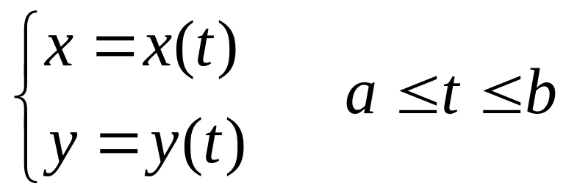
直线函数
用直线函数可以绘制任意参数曲线
思路和方法
对t进行细分，即对区间[a,b]进行划分；
依次连接前后两点，即用直线函数绘图。
用折线代替曲线；
划分越细，效果越好。

Slide 40
圆
圆
circle(x,y,r);
r
(x,y)

Slide 41
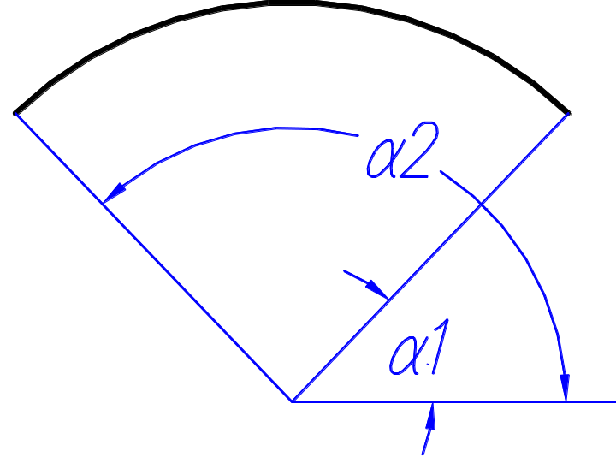
圆弧
圆弧
arc(x,y,α1,α2,r);
逆时针
x,y:圆心坐标；
α1：起始角
α2：终止角
r:半径
r
度数
(x,y)

Slide 42
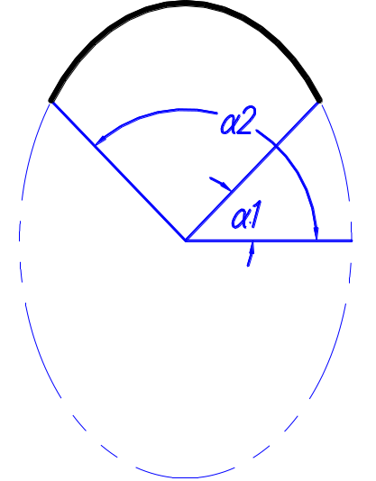
椭圆弧
椭圆弧
ellipse(x,y,α1,α2,rx,ry);
逆时针
ry
x,y,α1,α2：同圆弧
rx: x轴半径
ry: y轴半径
(x,y)
rx

Slide 43

多边形-无框线矩形
无框线矩形
bar(x1,y1,x2,y2);
x1,y1
以当前的填充方式和颜色进行填充；
不画矩形边框
x2,y2

Slide 44

多边形-矩形
矩形
rectangle(x1,y1,x2,y2);
x1,y1
画矩形边框
x2,y2

Slide 45
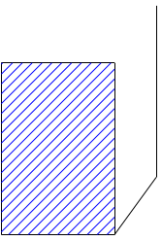
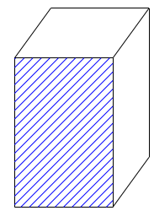
长方体
bar3d(x1,y1,x2,y2,d,k);
作用
画长方体；
用当前的填充方式和
颜色对正面进行填充
k=1时，画顶面
k=0时，不画顶面
x1,y1
x1,y1:正面左上角坐标；
x2,y2:正面右下角坐标
d:长方体的厚度
k:控制是否画顶面
x1,y1
d
x2,y2
x2,y2

Slide 46
多边形—n边形
多边形
drawpoly(n+1,ps);
参数含义
n:多边形边数；
ps:多边形顶点(n+1个)构成的数组，共有2(n+1)个数。

Slide 47
多边形—n边形示例
例：已知六边形六个顶点的坐标，绘制六边形
#include “graphics.h”
#include “stdio.h”
main()
{
int drive,mode;
int ps[7*2]={140,60,150,70,170,70,180,60,170,50,150,50,140,60} ;
drive=VGA;
mode=VGAMED;
initgraph(&drive,&mode,” ”);
cleardevice();
setbkcolor(1);
setcolor(4);
drawpoly(7,ps);
getch();
closegraph();
}

Slide 48
点
putpixel(x,y,c);
在点(x,y)处，以颜色c显示一个点

Slide 49
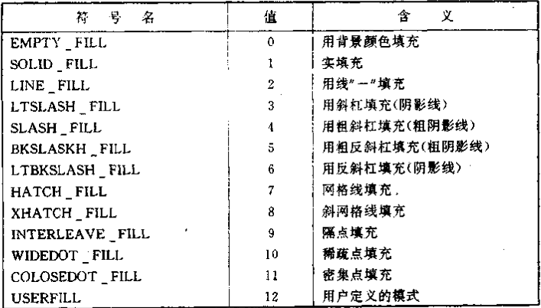
填充（绘剖面符号）--填充模式设置
setfillstyle(pattern,color);
pattern为填充模式；color为填充颜色

Slide 50
画一个多边形并填充
fillpoly(n,p);
比较：
drawpoly(n+1,ps);
参数含义
n:多边形边数；
p:多边形顶点(n个)构成的数组，共有2n个数。

Slide 51
画一个多边形并填充—示例
例：已知六边形六个顶点的坐标，绘制六边形并用斜线填充。
#include “graphics.h”
#include “stdio.h”
main()
{
int drive,mode;
int p[6*2]={140,60,150,70,170,70,180,60,170,50,150,50} ;
drive=VGA;
mode=VGAMED;
initgraph(&drive,&mode,” ”);
cleardevice();
setbkcolor(3);
setcolor(5);
setfillstyle(3,4);
fillpoly(6,p);
getch();
closegraph();
}

Slide 52
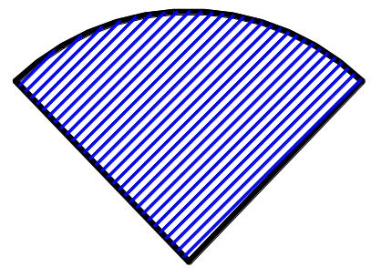
画一个扇形并填充
pieslice (x,y,α1,α2,r);

Slide 53

画一个椭圆扇形并填充
sector(x,y,α1,α2,rx,ry);

Slide 54
对封闭区域填充
floodfill(x,y,c);
作用：
对以(x,y)为内点，边界颜色为c的封闭区域进行填充
注意：整个屏幕被默认为封闭区域

Slide 55
对封闭区域填充—示例
例：对一个圆进行填充
#include “graphics.h”
#include “stdio.h”
main()
{
int drive,mode;
drive=VGA;
mode=VGAMED;
initgraph(&drive,&mode,” ”);
cleardevice();
setbkcolor(3);
setcolor(5);
circle(200,200,30);
setfillstyle(3,4);
floodfill(200,200,5);
getch();
closegraph();
}
颜色值
应相同

Slide 56
图形模式下的文本输出
设置字体、方向、大小
settextstyle(f,d,h);
文本字体的类型
字符显示的方向
字符高度

Slide 57
字体类型
字体类型名 | 代码数值 | 说明
DEFAULT_FONT | 0 | 8x8位点阵字体
TRIPLEX_FONT | 1 | 三重矢量字体
SMALL_FONT | 2 | 小号矢量字体
SANS_SERIF_FONT | 3 | 无衬线矢量字体
GOTHIC_FONT | 4 | 哥特矢量字体

Slide 58
文本方向、大小
方向名 | 数值代码 | 含义
HORIZ_DIR | 0 | 水平
VERT_DIR | 1 | 竖直
h: 取1时，表示8x8像素矩阵；
取2时，表示16x16像素矩阵；

Slide 59
确定字符的高与宽比例
setusercharsize(mx,dx,my,dy);
高度的比例因子为：mx/dx
宽度的比例因子为：my/dy

Slide 60
在指定位置写文本
outtextxy(x,y,str);
作用：在x,y处，显示字符串str
示例
outtextxy(100,100,”SJTU”);
双撇号

Slide 61
在当前位置写文本
outtext(str);
作用：在当前位置显示字符串str
示例
outtext(”computer”);
双撇号

Slide 62
动画功能函数
什么是动画？
动画与电影的区别是什么？
制作动画的软件有那些？
TC制作动画的方法

Slide 63
TC制作动画方法
调用动画功能函数法
屏幕图形覆盖法
页面函数法
清屏法

Slide 64
动画函数—原理
制作图形
保存图形到内存
显示背景图案
显示图形到屏幕
计算图形新位置
恢复背景图案

Slide 65
动画功能函数—检测所需内存
imagesize(x1,y1,x2,y2);
作用：检测保存图形所需要的内存
参数说明
x1,y1:图形区域左上角坐标
x2,y2:图形区域右下角坐标
返回值：所需内存的大小
(x1,y1)
(x2,y2)

Slide 66
动画功能函数—图形存入内存
getimage(x1,y1,x2,y2,w);
作用：保存图形至内存
参数说明
x1,y1:图形区域左上角坐标
x2,y2:图形区域右下角坐标
w:图形的内存指针
内存
(x1,y1)
(x2,y2)

Slide 67
动画功能函数—清除屏幕
cleardevice();
作用：清除整个图形屏幕，并把当前位置设置为(0,0)

Slide 68
动画功能函数—从内存调出图形
putimage(x,y,w,op);
作用：把内存中的图形复制到屏幕上
参数说明
x,y:图形区域左上角坐标
w:保存图形的内存指针
op:复制方式
内存
(x,y)

Slide 69
图形复制方式
符号名 | 代码 | 含义
COPY_PUT | 0 | 原样复制
XOR_PUT | 1 | 与屏幕图象异或后复制
OR_PUT | 2 | 与屏幕图象或后复制
AND_PUT | 3 | 与屏幕图象与后复制
NOT_PUT | 4 | 原图象取反后复制

Slide 70
图形复制方式--0
COPY_PUT
屏幕上的图形
内存中的图形
结果图形

Slide 71
图形复制方式--1
XOR_PUT
屏幕上的图形
内存中的图形
XOR_PUT
相同为0
不同为1
在同一位置连续2次使用XOR_PUT，即可恢复原来的图形
结果图形

Slide 72
图形复制方式--2
OR_PUT
屏幕上的图形
内存中的图形
全0为0
有1为1
结果图形

Slide 73
图形复制方式--3
AND_PUT
屏幕上的图形
内存中的图形
有0为0
全1为1
结果图形

Slide 74
图形复制方式--4
NOT_PUT
屏幕上的图形
内存中的图形
为1则0为0则1
结果图形

Slide 75
动画函数示例
一辆汽车在屏幕上由右向左奔驰的程序
#include "graphics.h"
#include "stdio.h"
#include "stdlib.h"
main( )
{
char c;
void *w ;
int drive,mode,i;

Slide 76
动画函数示例
drive = VGA ;
mode = VGAMED ;
initgraph(&drive,&mode,"c:\\tc") ;
cleardevice( ) ;
setbkcolor(3) ;
setcolor(4) ;
bar3d(520,245,550,260,8,1) ; /* 画车身 */
bar3d(550,230,600,260,8,1) ;
circle(535,260,8) ; /* 画车轮 */

Slide 77
动画函数示例
circle(575,260,8) ;
w = malloc(imagesize(520,220,630,268)) ; /* 检测图形区所占内存区域 */
getimage(520,220,630,268,w) ; /* 把图象存入内存 */
for(i = 550;i>=0;i- -)
{
putimage(i-1,216,w,COPY_PUT) ; /* 显示图象 */
line(2,265,630,265) ; /* 画公路线 */
delay(500);

Slide 78
动画函数示例
if(kbhit())
{ c=getch();
if(c==’s’|| c==’S’)exit(0);
c=getch();
if(c==’s’|| c==’S’)exit(0);
}
if(i==0)i=550;
}
getch( ) ; /* 暂停 */
closegraph() ; /* 退出图形模式 */
}
malloc()函数：得到指向大小为括号内数值的内存区域首地址的指针

Slide 79
应用图形覆盖技术
绘制原图；
在原图上用背景色绘图，覆盖原图；
在新位置绘制新图形；
在新位置用背景色绘图，覆盖该图；
反复进行

Slide 80
清屏重画
绘制原图；
清屏；
在新位置绘制新图形；
再清屏；
反复进行
缺点：
屏幕闪烁
图形不稳

Slide 81
常用的几个函数
序号 | 函数 | 作用 | 所属头文件
1 | sound(f) | 按给定的频率f发声 | dos.h
2 | nosound() | 关闭声音 | dos.h
3 | sleep(s) | 暂停s秒 | dos.h
4 | delay(ms) | 延时ms毫秒 | dos.h
5 | rand() | 产生随机整数 | stdlib.h
6 | random(n) | 产生0~n间的随机整数 | stdlib.h
7 | kbhit() | 判断是否按键盘，按 下为非0值，未按则为0 | stdio.h

Slide 82
内容回顾
C语言先修知识
图形初始化
C语言图形函数及应用

Slide 83
练习内容
基本要求
1)作业在布置后的两周内提交
2)Email 要求
a.主题应为CG Homework
b.文件名应为：学号第1位+后3位-x-x.c
如：0064-1-1.c
3)否则，按未交处理。

Slide 84
练习内容
题1：分别采用DDA法、中点画线法和Bresenham画线算法编制直线扫描转换程序。从键盘输入两端点坐标，就能在显示器屏幕上画出对应的线段。
题2：采用Bresenham画园算法编制圆弧扫描转换程序。从键盘输入圆的圆心、半径，就能在显示器屏幕上显示相应的园。

Slide 85
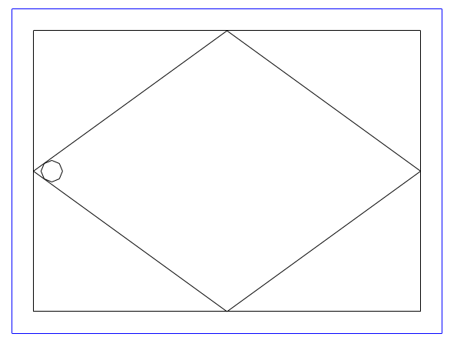
练习内容
题3：半径为6的小球沿中间菱形顺时针滚动，直到按任意键停止。菱形顶点所在的矩形与屏幕边界的距离均为18。

Slide 86
问 题？
谢 谢！

